Slide 1
Seleção de Software para GestãoEmpresarial
Hospital Prof. Edmundo Vasconcelos

Slide 2
Agenda
    -OBJETIVO DOS TRABALHOS
    - EQUIPE ENVOLVIDA
    -AVALIAÇÃO DOS SOFTWARES
    -FATORES CRÍTICOS DE SUCESSO / PRINCIPAIS CUIDADOS
    - VISÃO DA ORGANIZAÇÃO – INTEGRAÇÃO / AMBIENTE
    - RECOMENDAÇÕES FINAIS

Slide 3
Objetivo dos Trabalhos
  O nosso trabalho visou avaliar três soluções para gestão hospitalar e selecionar uma para o Hosp. Prof.Edmundo Vasconcelos.
  Este trabalho foi realizado com a colaboração dos profissionais do hospital e com o apoio de um consultor como facilitador.
  Foram realizadas reuniões para definição dos critérios de avaliação das três soluções, estruturação das orientações necessárias para garantir o sucesso da implementação e seleção da melhor solução.

Slide 4
Agenda dos Trabalhos
1- Avaliamos o nível de integração atual e o ambiente organizacional.
2- Levantamos os fatores críticos de sucesso e os cuidados a serem tomados na implantação de um sistema de gestão informatizado.
3- Analisamos qualitativamente as características funcionais dos softwares disponíveis versus as necessidades funcionais de cada departamento.
4- Definimos os critérios para avaliação das soluções analisadas.
5- Votamos e Avaliamos as três soluções.
6 - Relatório final com recomendações –Apresentação para Diretoria

Slide 5
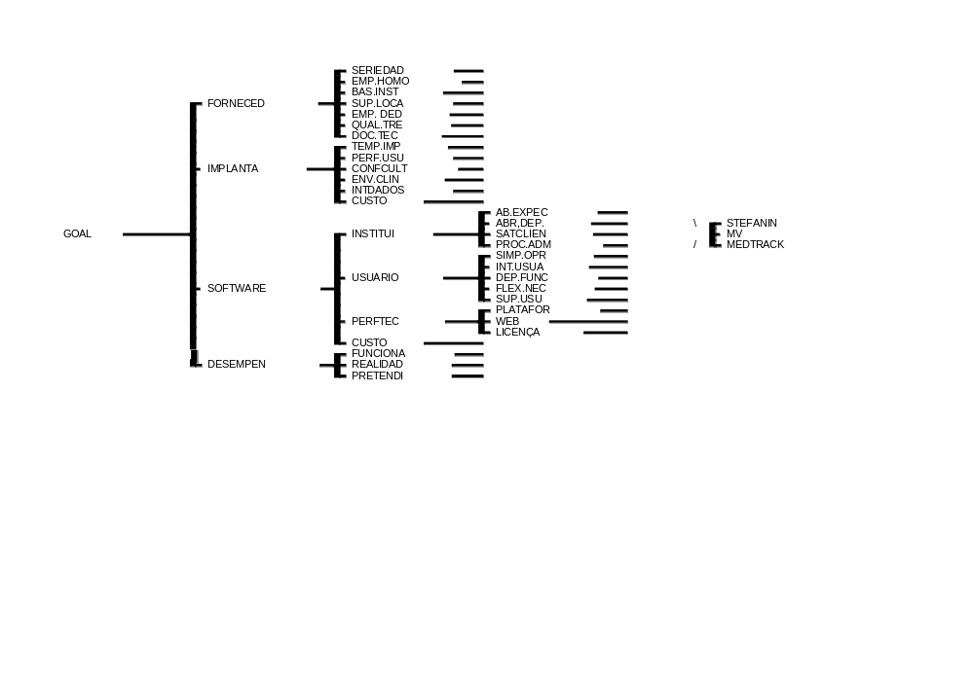
Critérios de Avaliação

Slide 6
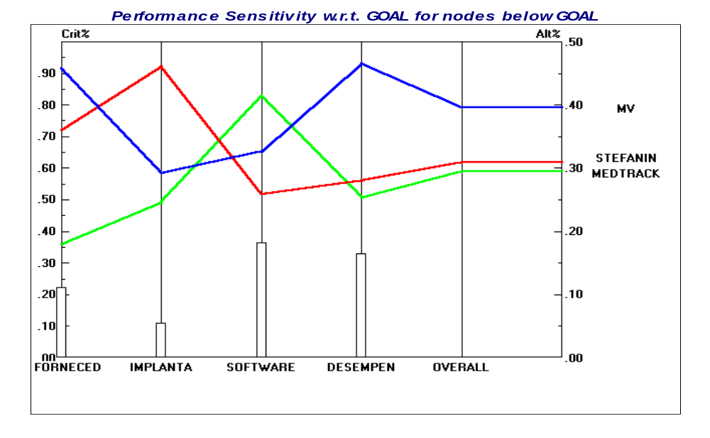
Seleção do Software

Slide 7
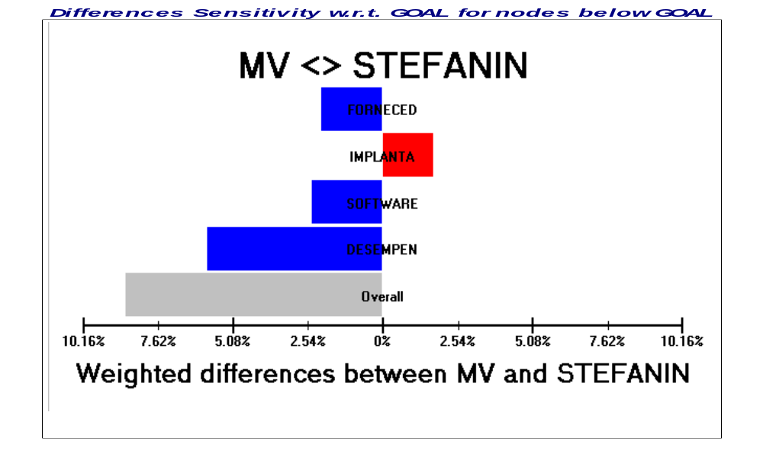
Comparativo dos Softwares

Slide 8
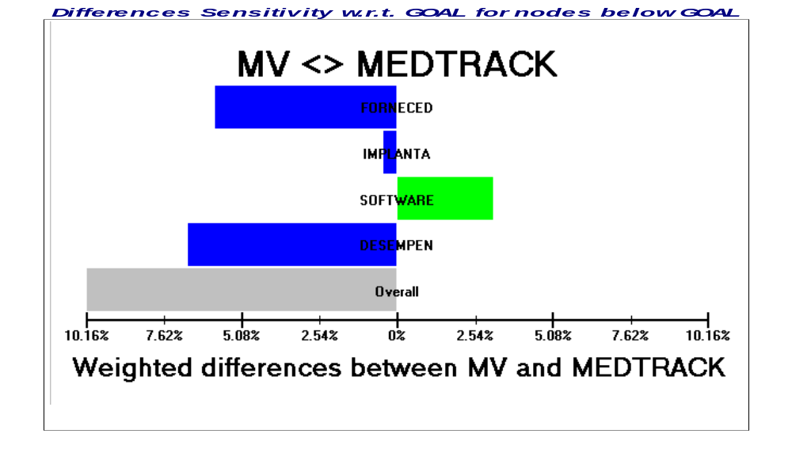
Comparativo dos Softwares

Slide 9
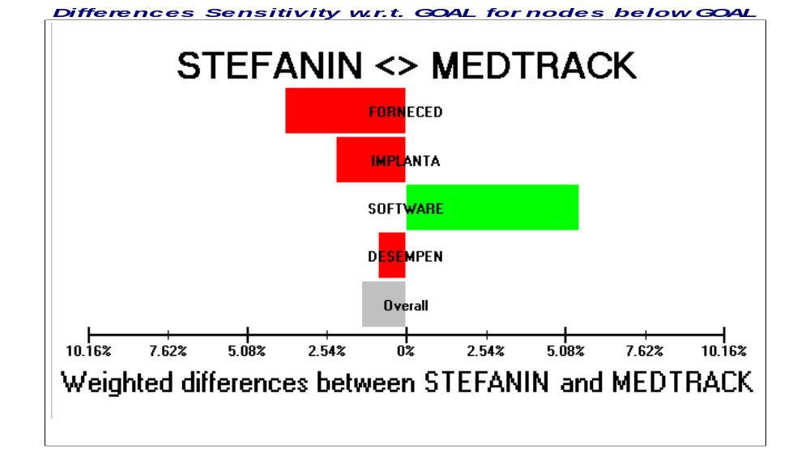
Comparativo dos Softwares

Slide 10
Fatores Críticos de Sucesso
Apoio da alta direção
Cronograma bem definido
Qualidade do produto
Comprometimento de todos os envolvidos no processo
Definição clara de responsabilidades e limites de alçada dos implementadores e usuários.
Procedimentos claros de homologação dos softwares
Definição de Índices de Performance do sistema
Uso adequado do recurso
Alta disponibilidade do sistema ( back-up com o aplicativo no ar)

Slide 11
Principais Cuidados
Sistema operacional
Prazo de implantação no menor tempo possível que atenda o cliente
Treinamento básico de computação
Fornecedor comprometido
Treinamento no software para capacitar usuário
Teste e validação das transações
Cuidados no contrato de fornecimento, com relação aos custos envolvidos nos serviços( suporte, manutenção, treinamento, implantação).
Disponibilidade do suporte técnico ( dias, horários )
Troca de dados com os convênio( EDI/WEB)

Slide 12
Avaliação o nível de integração atual e o ambiente organizacional
1.As informações que seu departamento necessita para realizar suas tarefas sempre estão disponíveis?
SIM=1/NÃO=6
2.Os procedimentos de trabalho de seu departamento são claros e bem definidos? SIM=1/NÃO=6
3.Seu departamento recebe todas as alterações de diretrizes em tempo de realizar as mudanças necessárias? SIM=1/NÃO=6
4.A sua equipe tem por habito trabalhar em um sistema integrado por rede? SIM=1/NÃO=6

Slide 13
Avaliação o nível de integração atual e o ambiente organizacional
5.Todos os membros de sua equipe tem condições de ser usuário de informática? SIM=2/NÃO=5
6.Você acredita que deveriam ser melhorados os procedimentos organizacionais do hospital? SIM=7/NÃO =0
7.No seu departamento os trabalhos sempre são realizados no prazo definido? SIM=1/NÃO=6
8.O seu departamento tem acesso rápido e fácil a documentação de trabalho? SIM=2/NÃO=5

Slide 14
Avaliação o nível de integração atual e o ambiente organizacional
9.Procedimentos para avaliar os trabalhos fora do padrão e implantar ações corretivas, são usuais em seu departamento? SIM=3/NÃO=4
10.Um novo software poderá auxiliar na implantação de metodologias (processos ) de trabalho mais produtivas? SIM=7/NÃO=0
11. O apoio e suporte técnico p/ hardware e software é satisfatório?
SIM=0/ NÃO=7

Slide 15
Avaliação o nível de integração atual e o ambiente organizacional
12. As ferramentas de trabalho disponíveis para seu departamento são adequadas? SIM=0/NÃO=7
13. Existe uma organização estruturadas de diretrizes? SIM=0/NÃO=7
14. A missão e diretriz da instituição é clara e divulgada para todos?
SIM=0/NÃO=7

Slide 16
Visão geral da organização
1)Cria-se procedimentos por falta de informação. São criados com urgência e sem sequência e os outros setores não sabem que o procedimento foi criado.
2) Dificuldade no levantamento da informação, não existe como um todo.
3) É preciso deixar definido o que é pertinente a cada setor.

Slide 17
Visão geral da organização
4) Cada convênio tem suas regras e não há tempo de recorrer para arquivo e atender ao cliente. O atendimento ao cliente é prioritário e por vezes há dificuldades em se manter a qualidade deste atendimento e analisar a cobertura do cliente pelo seu convênio. Pois o atendente na frente do cliente tem dificuldade em acessar as informações sobre o convênio do cliente.
5) Se houver alterações de regras do convênio, estas não chegam aos departamentos em tempo de orientar o cliente.
6) Analisar o impacto dos tipos de atendimento dos convênios.

Slide 18
Visão geral da organização
7) Faltam as informações de preços que são “gargalos” no atendimento.
8) Faltam rotinas claras de trabalho e definição de limites de alçada.
9) Falta agilidade para gestão do estoque de medicamentos (estoque e varejo). O que o varejo consome é administrado diariamente e manualmente pela farmácia.
10) Não chegam informações aos Setores como eles precisam.

Slide 19
Visão geral da organização
11) Existe rede de computadores com quase 70 pontos e esta não está totalmente explorada.
12) Recomenda-se um curso básico de micro-informatica para os funcionarios dos departamentos usuários.
13) Os processos de trabalho deverão ser criados e não só melhorados.

Slide 20
Visão geral da organização
14) Os usuários de informática sentem que não dispoem de recursos adequados para realização de seus trabalhos. ( Principalmente Hardware).
15) As diretrizes são definidas para cada setor, sendo que cada um dos setores não enchergam o todo da organização.

Slide 21
Comentários Finais
Embora a solução possa parecer puramente técnica ou de processos, as consegüencias da mudança podem ser profundamente sociológicas. As pessoas podem sentir insegurança, pensando que estarão cedendo parte de suas responsabilidades, autoridade e poder com as mudanças, além do “medo do desconhecido”.
Para lidar com essas resistências, os agentes de mudanças devem desenvolver um plano compreendendo as forças que se opõem à mudança ( “barreiras”) e equilibrá-las com as forças que motivam a mudança (“benefícios”).

